Slide 1

Proyecto 1
San Francisco Crime Classification
Nicolás Bernal Cod. 201014697
Felipe Carvajal Cod. 201728562
Camilo Prada Ladino Cod. 201021153
http://washingtonhispanic.com/portal/nacional/temblor-en-san-francisco-sin-danos-ni-victimas/

Slide 2
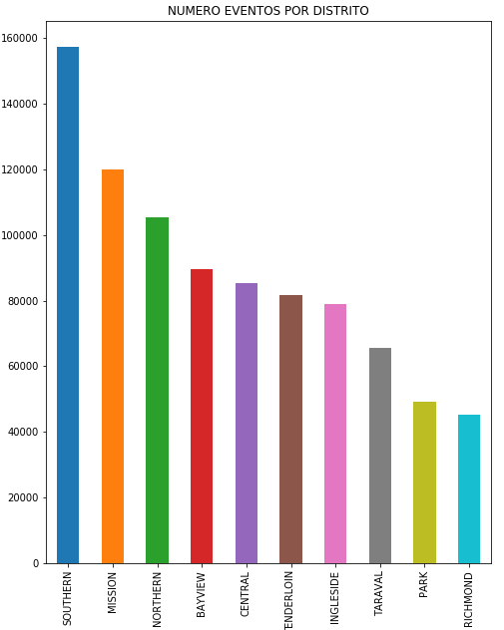
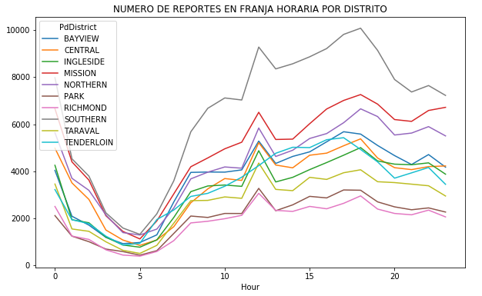
San Francisco Crime Classification
Descripción del Problema
El objetivo del problema es predecir la categoría del delito que ocurrió en la ciudad de San Francisco, dado el tiempo y la ubicación.
El conjunto de datos proporciona casi 12 años de informes de crímenes de costa a costa, que contiene todos los vecindarios de San Francisco.
En el ETL de los datos, se puede observar que los distritos con mayor número de delitos es Southern, Mission y Northern.
En el gráfico de la izquierda, se puede observar que la distribución del número de delitos por franja horaria en los diferentes distritos, se comportan de más o menos igual manera.
El mayor número de casos de criminalidad se presenta después de las 10 a.m, con dos picos, uno alrededor de las 12 p.m y otro alrededor de las 6:30 p.m.
Como se concluyó anteriormente, los distritos de Southern, Mission y Northern son los que presentan mayor número de delitos reportados.

Slide 3
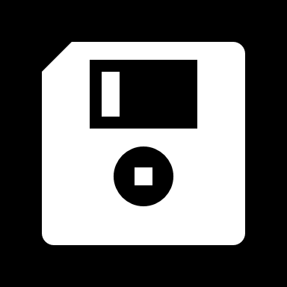
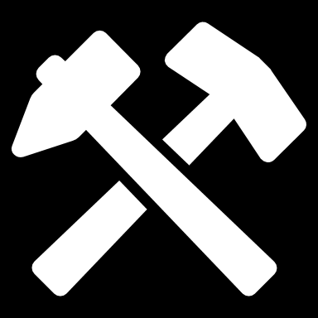
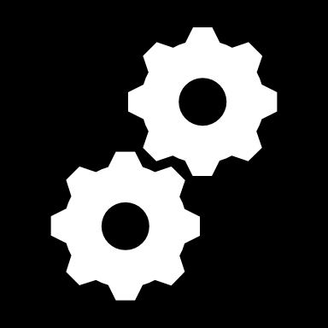
Metodología de solución
Información Disponible
Creación de nuevas Variables
Selección de Modelos
Fecha crimen: Hora y fecha
Categoría crimen: Ej. Robo, vandalismo
Descripción: Descripción del crimen
Día de la semana ocurrido crimen
Nombre distrito de Policía
Resolución: Forma de solución del crimen
Dirección crimen
Longitud y Latitud del crimen
Variables Dummies con la hora de ocurrencia crimen (H1:H24).
Variables Dummies con el día de ocurrencia del crimen (D1:D7)
Variables Dummies con el mes de ocurrencia del crimen (M1:M12)
Variables Dummies con el distrito en el que ocurrió el crimen (R1:R10).
Se basa en modelos de clasificación:
Random Forest
KNN
Regresión Logística

Slide 4
Selección de Modelos
(La selección de modelos se basó en la evaluación de linealidad y no-linealidad del problema)
Regresión Logística
KNN
Random Forest
Ventaja
No usa variables que no tienen información
Utiliza las variables seleccionadas
Usa información local para calular f(x) en cada pto. x
Desventaja
Modelo tipo Caja Negra
Variables sin información
Difícil de estimar (se necesitan muchos datos)
Tipo Modelo
No Lineal
Lineal
No Lineal
Resultado*
26.74
26.77
33.80
Selección de Modelos (Lineal y No-Lineal)
Calibración de los modelos
Para la solución del problema se realizó lo siguiente:
ETL de la información.
Creación de variables Dummies
*NOTA: Se basó en el multi-class logarithmic loss con el set de test de Kaggle.
A partir de los modelos seleccionados, se realizó la calibración con los siguientes parámetros:
Random Forest (No. Árboles: 100 / Criterio: Gini / Profundidad: 15)
KNN (No. Vecinos: 5)
El mejor modelo con un multi-class logarithmic loss más bajo es Random Forest. Además, este modelo es versátil y permite hacer la mejor clasificación de crímenes respecto a los otros modelos.

